Slide 1
Дослідження прискорення вільного падіння планет Сонячної системи, зірок і астероїдів
Чабала Олексій
Учень 9 класу Філії Пирятинського ліцею
Науковий керівник:
Вольвач Ярослав Сергійович,
вчитель фізики та інформатики Пирятинського ліцею

Slide 2
Актуальність теми обумовлена необхідністю провести дослідження прискорення вільного падіння на зорях і порівняти їх з прискоренням вільного падіння на планетах та з астероїдами.
Мета роботи – провести дослідження прискорення вільного падіння зірок, планет та астероїдів спираючись на табличні дані про зірки планети та астероїди їхню масу та радіус. І в кінцевому етапі потрібно буде провести порівняльну характеристику прискорення вільного падіння.
Об’єкт дослідження – зорі, планети та астероїди.
Предмет дослідження – прискорення вільного падіння на зорях, планетах та астероїдах.

Slide 3
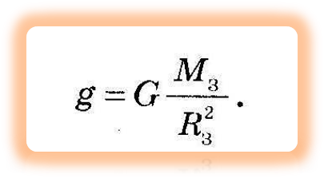
Прискорення вільного падіння — прискорення яке отримує тіло, рухаючись під впливом сили тяжіння Землі. В нашому випадку ми досліджуємо прискорення вільного падіння для всіх планет Сонячної системи, зірок та астероїдів.
Для знаходження прискорення вільного падіння ми використали закон всесвітнього тяжіння.
де g – прискорення вільного падіння, G – гравітаційна стала = 6,67 *10⁻¹¹ Н*м²/кг² , Mз – маса Землі, R-радіус Землі.
В роботі запропоновано знайти прискорення вільного падіння у випадку, коли будь-яке тіло знаходиться на поверхні планети, астероїді чи зорі.

Slide 5
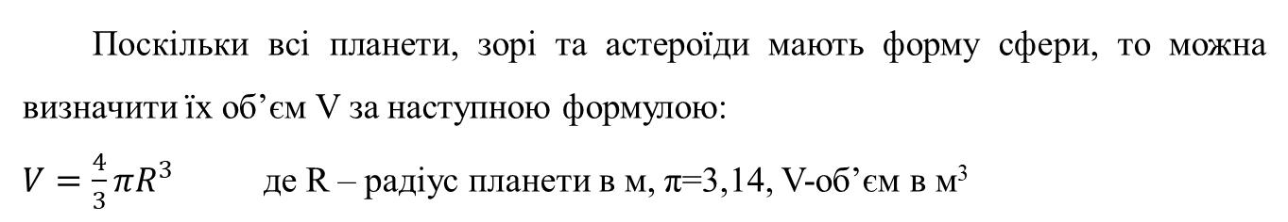
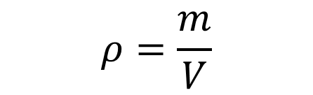
Густина
$$ρ=\frac{m}{V}$$
Поскільки всі планети, зорі та астероїди мають форму сфери, то можна визначити їх об’єм V за наступною формулою:
$V=\frac{4}{3}πR^{3}$ де R – радіус планети в м, π=3,14, V-об’єм в м³

Slide 6
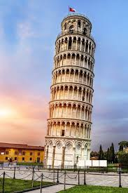
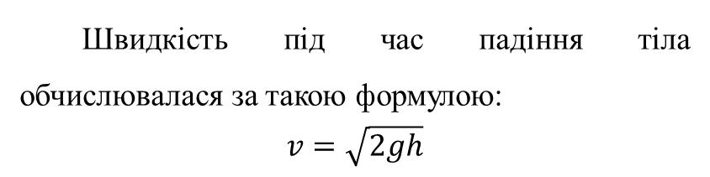
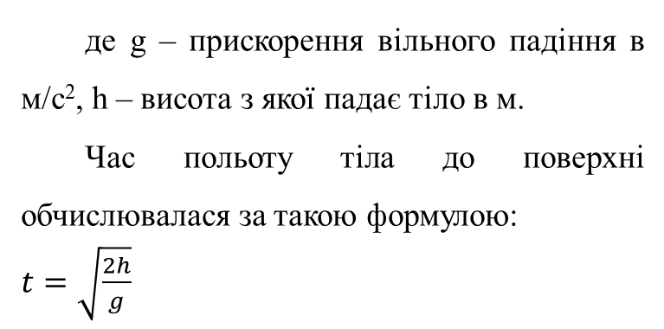
Модель з Пізанською вежею
Швидкість під час падіння тіла обчислювалася за такою формулою:
$$v=\sqrt{2gh}$$
де g – прискорення вільного падіння в м/c², h – висота з якої падає тіло в м.
Час польоту тіла до поверхні обчислювалася за такою формулою:
$t=\sqrt{\frac{2h}{g}}$
h=57 м

Slide 8
Графік залежності прискорення вільного падіння g від радіусу для зірок

Slide 16
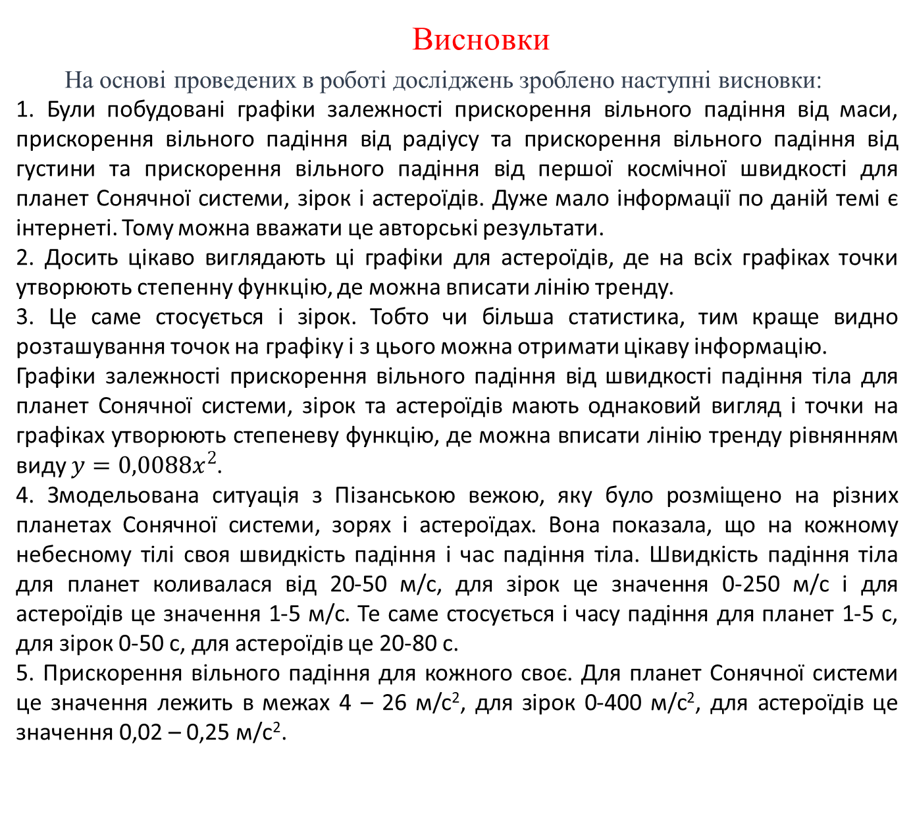
Висновки
На основі проведених в роботі досліджень зроблено наступні висновки:
1. Були побудовані графіки залежності прискорення вільного падіння від маси, прискорення вільного падіння від радіусу та прискорення вільного падіння від густини та прискорення вільного падіння від першої космічної швидкості для планет Сонячної системи, зірок і астероїдів. Дуже мало інформації по даній темі є інтернеті. Тому можна вважати це авторські результати.
2. Досить цікаво виглядають ці графіки для астероїдів, де на всіх графіках точки утворюють степенну функцію, де можна вписати лінію тренду.
3. Це саме стосується і зірок. Тобто чи більша статистика, тим краще видно розташування точок на графіку і з цього можна отримати цікаву інформацію.
Графіки залежності прискорення вільного падіння від швидкості падіння тіла для планет Сонячної системи, зірок та астероїдів мають однаковий вигляд і точки на графіках утворюють степеневу функцію, де можна вписати лінію тренду рівнянням виду $y=0,0088x^{2}$.
4. Змодельована ситуація з Пізанською вежою, яку було розміщено на різних планетах Сонячної системи, зорях і астероїдах. Вона показала, що на кожному небесному тілі своя швидкість падіння і час падіння тіла. Швидкість падіння тіла для планет коливалася від 20-50 м/c, для зірок це значення 0-250 м/c і для астероїдів це значення 1-5 м/c. Те саме стосується і часу падіння для планет 1-5 с, для зірок 0-50 c, для астероїдів це 20-80 с.
5. Прискорення вільного падіння для кожного своє. Для планет Cонячної системи це значення лежить в межах 4 – 26 м/c², для зірок 0-400 м/c², для астероїдів це значення 0,02 – 0,25 м/c².

Slide 17
Список використаних джерел
1. В.Г. Бар’яхтар, С.О. Довгий, Ф.Я. Божинова, О.О. Кірюхіна, Фізика 9 клас Бар’яхтар 2022
2. https://pidruchnyk.com.ua/1273-astronomiya-11-klas-syrotyuk.html
3. https://www.mao.kiev.ua/calendar/stars.htm
4.https://merkator.org.ua/ru/spravochnik/harakteristiki-planet-solnechnoy-sistemy/
5.https://uk.wikipedia.org/wiki

